Slide 1
HOSTING WEB
CARLOS TOLEDANO DELGADO
JOAQUIN BALLESTEROS ORTEGA
JUAN ALVAREZ CARRASCO

Slide 2
Indice
1.El hosting web
2.Tipos
3.Diferencias
4. ¿ Que hosting elegir?
5.Servicios hosting
6.Cloud computing
7.Características
8.Ventajas y desventajas
9.Tipos
10.Demostración OwnCloud

Slide 3
EL HOSTING WEB
Es el servicio que provee a los usuarios de Internet un sistema para poder almacenar información, o cualquier contenido accesible vía web
De manera más concreta, podríamos decir que el hosting es tener espacio en el disco duro de un servidor.

Slide 4
Tipos de Hosting web
Hosting Gratuito
Hosting Compartido
VPS ( Servidor privado virtuales )
Servidores dedicados
Cloud Hosting ( alojamiento web en la nube )

Slide 5
DIFERENCIAS ENTRE LOS DIFERENTES TIPOS
Espacio en disco
Transferencia mensual
Cuentas de correo electrónico
Lenguajes de programación
Tipos de bases de datos
Número de bases de datos
Soporte

Slide 6
¿Qué tipo de hosting elegir?
Depende de las necesidades de cada proyecto.
Hosting compartido ( sencillo y suficiente ).
VPS para proyectos más complejos.
Según el éxito del proyecto.
Según tus conocimientos.

Slide 7
Páginas que ofrecen Hosting
SmartFreeHosting.net
DinaHosting.com
Hostalia
Hostinger

Slide 8
Cloud Computing
El cloud computing consiste en la posibilidad de ofrecer servicios a través de Internet.
El concepto básico del cloud computing o computación en nube se le atribuye a John McCarthy - responsable de introducir el término “inteligencia artificial". En 1961.

Slide 9
Características Cloud Computing
Agilidad.
Costo.
Escalabilidad y elasticidad.
Independencia entre dispositivo y la ubicación.
Virtualización.
Rendimiento.
Seguridad y mantenimiento.

Slide 10
Ventajas y Desventajas Cloud Computing
VENTAJAS :
Integración probada de servicios red.
Prestación de servicios a nivel mundial.
Virtualización.
Rápida implementación y configuración.
Actualizaciones automáticas.
Uso eficiente de energía.

Slide 11
Ventajas y Desventajas Cloud Computing
DESVENTAJAS:
Interdependencia de los proveedores de servicio.
Requisito imprescindible conexión a la red.
Datos sensibles a ataques.
Dificultad para implementar servicios muy especializados.
Escalabilidad a largo plazo ( sobrecarga de servidores ).

Slide 12
Tipos de Cloud Computing
De despliegue :
Cuatro Tipos : Publicas , Privadas , comunitarias , hibridas.
De servicio :
Se componen de 3 capas :
La primera «IaaS» . Almacenamiento básico.
La segunda «PaaS». Microsoft Azure
La tercera «SaaS». Aplicaciones completas. Gmail , Office.

Slide 13



Ejemplos
Dropbox
Google Drive

Slide 14
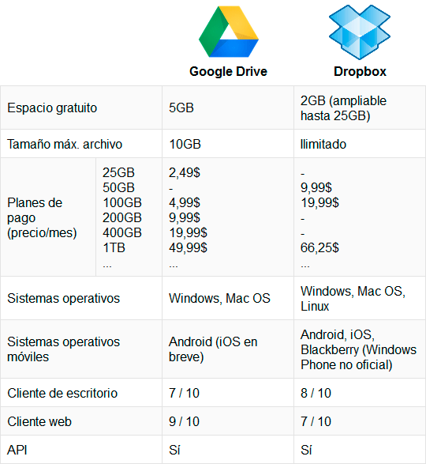
Comparativa

Slide 15
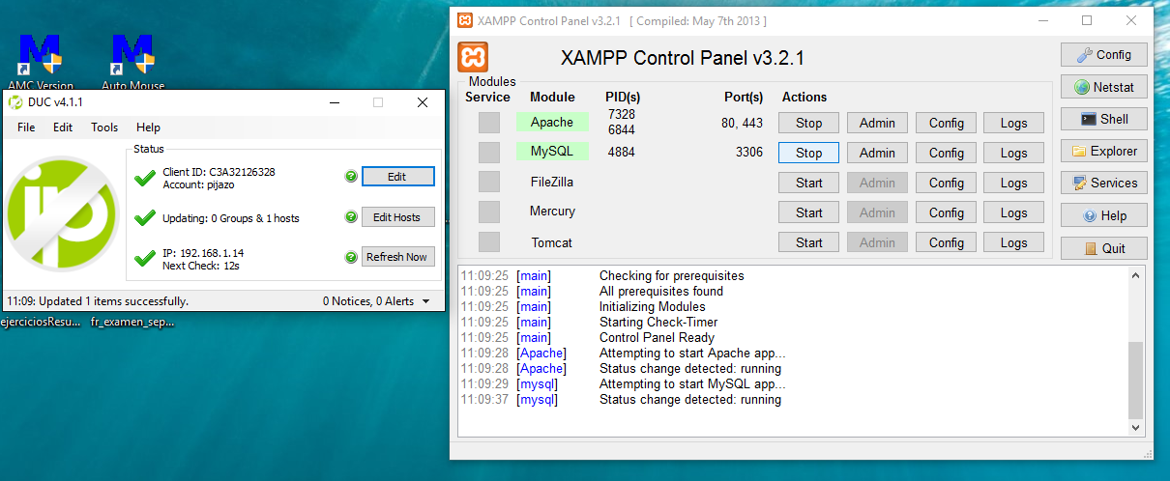

OwnCloud

